Slide 1


Programación II Desarrollo en Java
Clase N° 2
Introducción a la Programación
Orientada a Objetos.
Clases y Objetos.
Profesores Carolina Archuby,
Daniel Díaz y Adrián Aroca.

Slide 2
TEMAS A DESARROLLAR
¿Qué es el paradigma orientado a objetos?
¿Qué es una clase y un objeto?
Atributos y métodos.
¿Qué es un constructor?
Creando objetos de una clase.
Palabra this.
Sobrecarga de constructores.
Clase Math.

Slide 3
¿Qué es la Programación Orientada a Objetos?
=> NO es un lenguaje ni una Ide
=> SI es:
● Una forma de ver las cosas.
● Entender un problema identificando las principales entidades que se
encuentran en él.
● Una forma de desarrollar un sistema pensando en las entidades
principales del problema que dicho sistema pretende resolver.
● Su propósito es facilitar una solución (informática) identificando los
conceptos o entidades relevantes presentes en el problema.

Slide 4
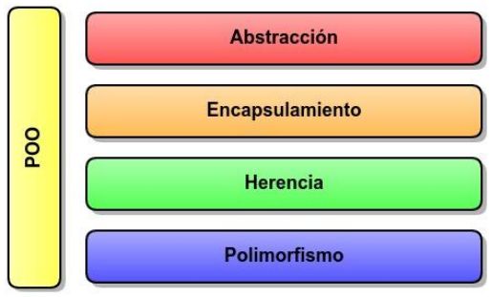
Fundamentos de la Programación Orientada a Objetos
La POO se basa en cuatro pilares o principios clave que forman la base de este paradigma de programación:

Slide 5
ABSTRACCIÓN:
=> El proceso de abstracción permite seleccionar las características relevantes dentro de un conjunto, ignorando los detalles menos importantes, e identificar comportamientos comunes para definir nuevos tipos de entidades. Permite a los programadores trabajar con conceptos más generales, facilitando el diseño de sistemas complejos.
=> La abstracción es clave en el proceso de análisis y diseño orientado a objetos, ya que mediante ella podemos llegar a armar un conjunto de clases que permitan modelar la realidad o el problema que se quiere atacar.

Slide 6
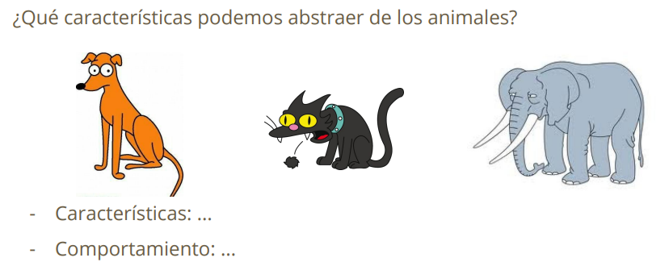
Ejemplo de abstracción:

Slide 7
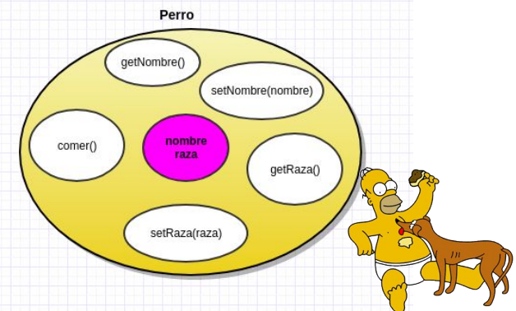
ENCAPSULAMIENTO:
=> Los datos y comportamiento de un objeto se localizan en el núcleo del
mismo.
=> Puede restringirse el acceso directo a algunos de los componentes de la clase mediante el uso de modificadores de acceso, que controlan la visibilidad de los miembros de la clase, y sólo permiten el acceso a estos componentes mediante métodos creados en la misma clase.

Slide 8
ENCAPSULAMIENTO:
=> El encapsulamiento es utilizado para esconder detalles de la puesta en práctica de un objeto con respecto a los otros objetos, y exponer sólo aquellas partes que se necesitan para interactuar con ella, reduciendo la complejidad y aumentando la seguridad del código.
=> Mediante el encapsulamiento, los detalles de la puesta en práctica pueden cambiar en cualquier tiempo sin afectar otras partes del programa.

Slide 9
HERENCIA:
=> Las clases no se encuentran aisladas, sino que se relacionan entre sí, formando una jerarquía de clasificación.
=> Los objetos heredan las propiedades y el comportamiento de todas las clases a las que pertenecen.
=> La herencia organiza y facilita el polimorfismo y el encapsulamiento, permitiendo a los objetos ser definidos y creados como tipos especializados de objetos preexistentes. Estos pueden compartir (y extender) su comportamiento sin tener que volver a implementarlo.
=> Esto suele hacerse habitualmente agrupando los objetos en clases y estas en árboles.

Slide 10
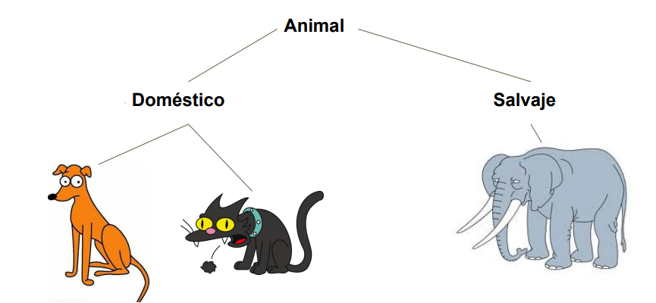
HERENCIA:
Ejemplo:

Slide 11
POLIMORFISMO:
=> Un mismo método -o acción- puede tener el mismo nombre pero un comportamiento diferente para el mismo o diferentes objetos.
=> Se diferencian con la cantidad y tipos de parámetros de entrada, pero el retorno (y el nombre) es el mismo. (JAVA)
=> El compilador elige el método a invocar en tiempo de ejecución

Slide 12
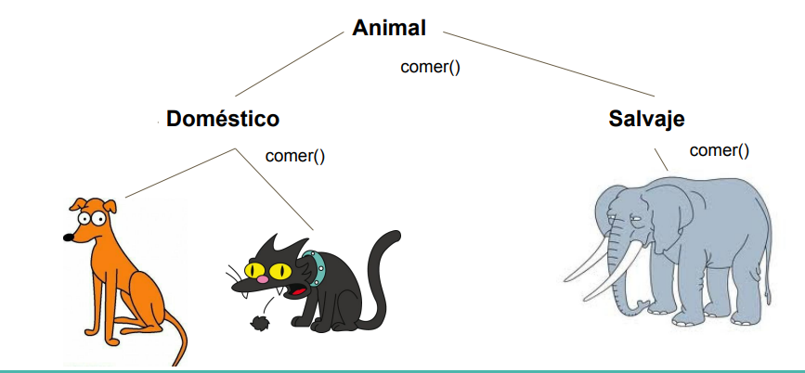
Polimorfismo, ejemplo:

Slide 13
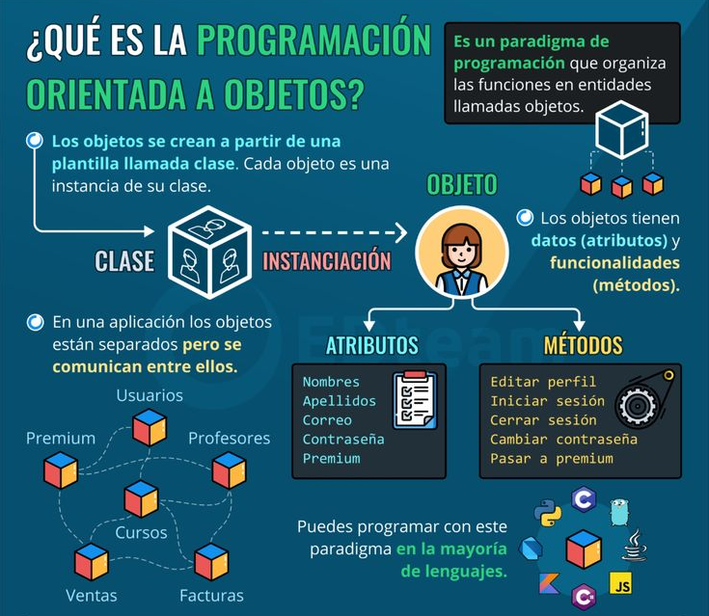

Slide 14
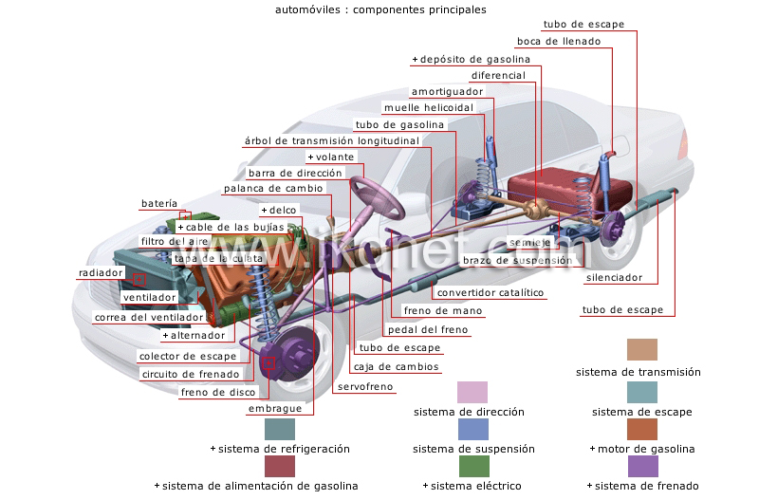
INTRODUCCION A LAS CLASES Y OBJETOS EN JAVA
La diferencia entre el concepto de CLASES y el concepto de OBJETOS:
Pensemos en un ejemplo:
Por lo general, un automóvil comienza en forma de dibujos de ingeniería, similares a los planos de construcción que se utilizan para diseñar una casa…

Slide 15
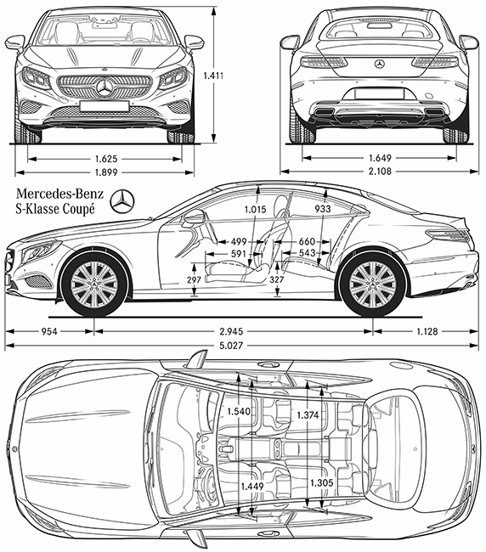
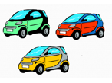
Pero… ¿Se puede conducir un diseño?...
¡Claro que no!... Debemos construir el automóvil
en base al diseño que lo describe.
Llevemos este ejemplo a la POO…
Este diseño, el plano, llevándolo a los conceptos
de la POO, se denomina CLASE.
Y denominamos OBJETO a las instancias concretas
de la clase, a los objetos construidos en base al plano.
En nuestro ejemplo, a los autos concretos
fabricados en base al diseño.

Slide 16
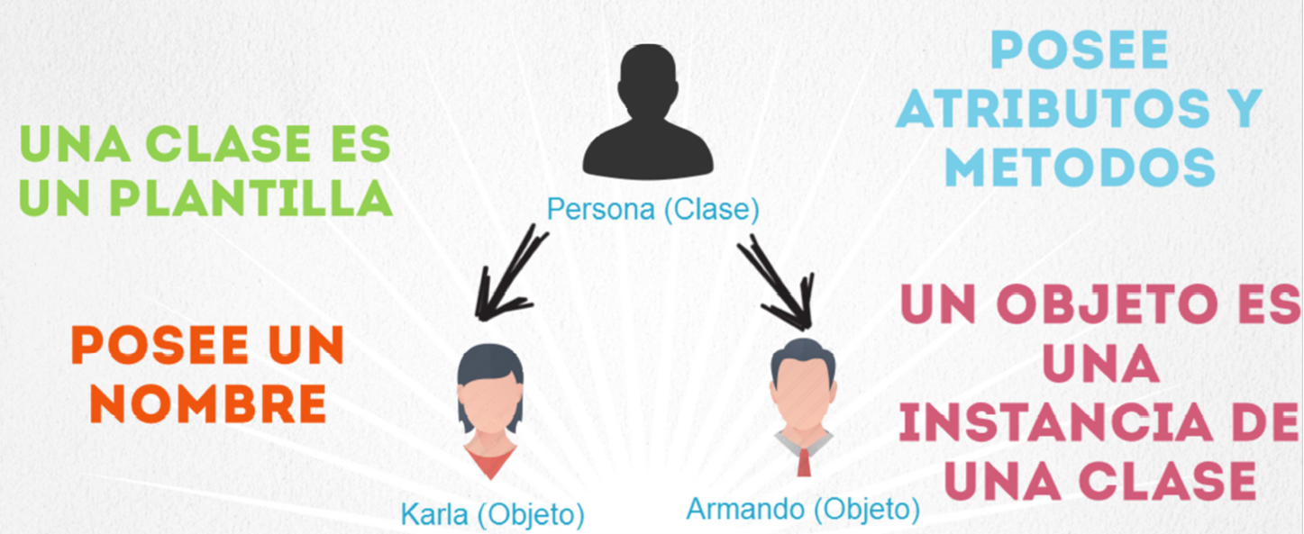
ENTONCES…
Cada clase es una plantilla para la creación de objetos, un modelo que define un conjunto de variables (atributos) y métodos (comportamiento).

Slide 17
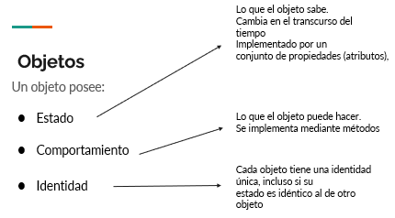

Slide 18
Estado de los objetos
Es el valor que tienen los atributos de los objetos:
Por ejemplo:
* Objeto Lapiz001 Color: Azul
* Objeto Lapiz002 Color: Verde
* Objeto Lapiz003 Color: Rojo

Slide 19
LENGUAJE UNIFICADO DE MODELADO (UML).
=> Es el lenguaje de modelado de sistemas de software más
conocido y utilizado en la actualidad.
=> Es un lenguaje utilizado para describir un sistema, detallar las clases y artefactos que forman parte del mismo, describir las relaciones entre los mismos, y para documentar y construir.
=> En otras palabras, es el lenguaje en el que está descripto el modelo.

Slide 20
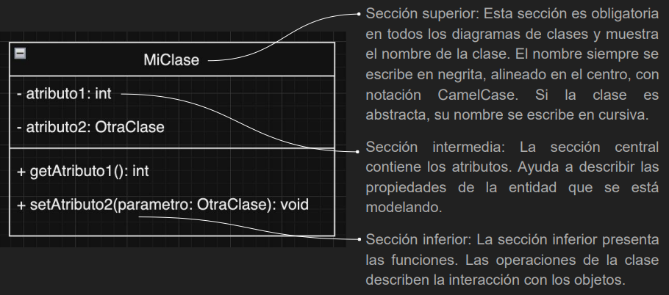
Notación de clase en UML:

Slide 21
Notación de atributos en UML:
=> Más adelante veremos en detalle la visibilidad. Se identifica como:
+ public
- private
# protected
~ default
=> El tipo indica el tipo de dato del atributo (como int, String, etc.)
=> El valor inicial es opcional

Slide 22
Notación de métodos en UML:
=> La notación para un método es similar a la de un atributo, añadiendo paréntesis para los parámetros.
=> Los parámetros son opcionales; si el método no tiene parámetros, solo se incluyen los paréntesis vacíos.
=> El tipo de retorno indica el tipo de dato que el método devuelve. Si el método no devuelve nada, esto puede omitirse o indicarse como void.

Slide 23
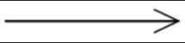
RELACIONES ENTRE OBJETOS
=> Asociación:
Es la relación por la cual dos objetos se unen para trabajar juntos y así, alcanzar una meta.
Es el tipo de relación más común
Para validar la asociación utilizamos la frase “usa un...” .
En UML se dibuja con una línea simple conectando las dos clases. Si es necesario, se pueden agregar flechas para indicar la dirección de la relación y etiquetas para aclarar los roles

Slide 24
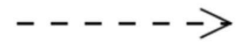
RELACIONES ENTRE OBJETOS
=> Dependencia:
Una clase depende de otra para funcionar, pero solo de manera temporal o para un propósito específico.
¿Cómo se identifica? Si una clase "necesita" otra para realizar una acción.
Se dibuja con una línea punteada que tiene una flecha apuntando hacia la clase de la que se depende.

Slide 25

RELACIONES ENTRE OBJETOS:
=> Agregación/Composición:
Es un tipo de relación dependiente en dónde un objeto más complejo es conformado por objetos más simples.
En esta situación utilizamos la frase “Tiene un.. ” o “Contiene un…”
Agregación:
Las partes pueden existir independientemente, la clase contenida puede vivir sola.
Se dibuja con una línea que conecta las clases, terminando en un diamante hueco en el lado del contenedor.

Slide 26

RELACIONES ENTRE OBJETOS:
Composición:
Es similar a la agregación, pero más fuerte: la "parte" no puede existir sin el "todo
Se dibuja similar a la agregación, pero el diamante en el lado del contenedor es relleno, indicando una relación más fuerte

Slide 27

RELACIONES ENTRE OBJETOS:
=> Herencia:
Facilita la creación de objetos a partir de otros ya existentes e implica que una subclase (hija) obtiene el comportamiento (métodos) y características (atributos) de una super clase (padre). Para identificarla usamos la frase “Es hijo de…” o “es un…”
Se dibuja con una línea que conecta la subclase a la superclase, terminando en una flecha hueca apuntando hacia la superclase.

Slide 28
COHESIÓN vs ACOPLAMIENTO:
Dos conceptos ya trabajados en lenguaje C…
En nuestro código siempre debemos buscar: la MAYOR COHESION y el MENOR ACOPLAMIENTO.
=> Un componente tiene una alta cohesión cuando todos los
elementos dentro de él están estrechamente relacionados.
=> Un componente tiene bajo acoplamiento cuando tiene un alto
nivel de independencia con respecto a los otros componentes.

Slide 29


Bueno, ya tenemos la teoría…
Y si ahora queremos arrancar a solucionar un problema con software que implemente la POO…
¿Cómo arrancamos???....
¡Por el diseño de las clases!!

Slide 30
COMIENZO DEL DISEÑO DE CLASES
1°) Identificar los conceptos relevantes presentes en el problema:
* Para identificar clases, hay que buscar sustantivos en el análisis del problema. Por ejemplo: cliente, producto o pedido pueden sugerir clases potenciales en un sistema de gestión de pedidos,
2°) Reconocer las características y las acciones que realizan esas clases:
* Para identificar métodos hay que buscar verbos en el análisis del problema (por ejemplo: realizar un pedido puede sugerir un método en la clase Pedido). * Para identificar atributos hay que buscar los adjetivos (por ejemplo: un "pedido urgente" sugiere que la clase Pedido podría tener un atributo que indique su urgencia)

Slide 31
COMIENZO DEL DISEÑO DE CLASES
3°) Agrupación y refinamiento:
Una vez identificados los sustantivos, verbos y adjetivos, el siguiente paso es agruparlos de manera lógica. Los sustantivos que se relacionan estrechamente pueden formar una clase, los verbos asociados a un sustantivo pueden convertirse en métodos de esa clase, y los adjetivos pueden indicar atributos
4°) Definir las responsabilidades y alcance de cada clase identificada.
5°) Reconocer cómo se comunican con otros objetos iguales o diferentes.

Slide 32
Diseño de clases: Consideraciones
=> No todos los sustantivos son clases: Algunos sustantivos pueden ser mejor representados como atributos de otras clases, y no todas las entidades mencionadas necesitan ser modeladas como clases en el diseño final.
=> La identificación inicial es solo el comienzo. Es probable que necesites refinar las clases, atributos y métodos a medida que comprendes mejor el problema y el diseño evoluciona

Slide 33
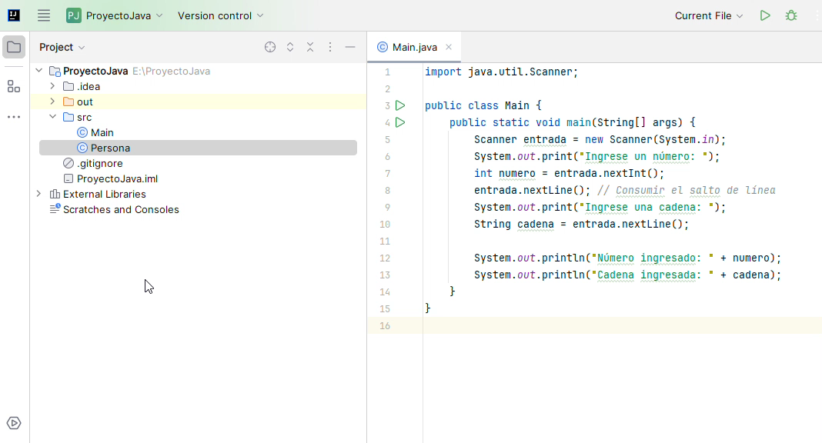
COMO CREAR UNA CLASE (dar play a la presentación)

Slide 34
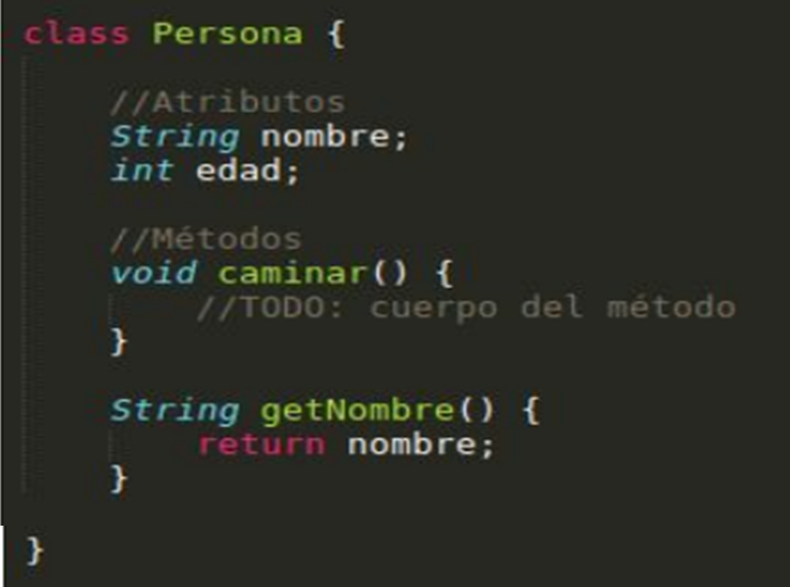
Ejemplo de una clase:

Slide 35
ESTRUCTURA DE UN MÉTODO
Modificadores de acceso: Especifican la visibilidad del método y controlan su acceso desde otras partes del código. Los modificadores de acceso en Java son: public, protected, private y default.
Tipo de retorno: Especifica el tipo de dato que devolverá el método al final de su ejecución. Puede ser un tipo primitivo, un objeto, un arreglo u otro tipo de datos.
Nombre del método: Es el nombre con el que se invocará al método en el código.
Parámetros: Son los valores que se pasan al método para ser procesados. Los parámetros se definen dentro de los paréntesis y pueden ser de cualquier tipo de dato.
Cuerpo del método: Es el bloque de código que contiene las instrucciones que se ejecutan cuando se llama al método.
Palabra clave “return”: Especifica el valor que se devolverá al final del método.

Slide 36
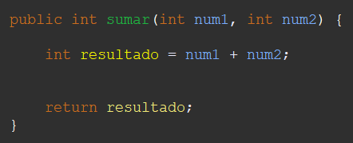
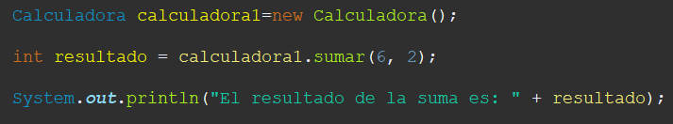
Sintaxis de un método CON retorno
Definición del método
Llamada al método

Slide 37
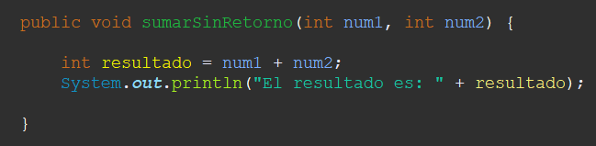
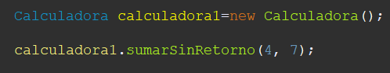
Sintaxis de un método SIN retorno
Definición del método
Llamada al método

Slide 38
¿QUÉ ES UN CONSTRUCTOR?
Es un MÉTODO ESPECIAL
que se utiliza para
crear e inicializar objetos de una clase.

Slide 39
CONSTRUCTORES.
=> Es un tipo de método que se ejecuta automáticamente cuando se crea un objeto de una clase y se utiliza para inicializar los valores de los atributos de la clase.
=> Tienen el mismo nombre que la clase a la que pertenecen y no tienen un tipo de retorno, ni siquiera void.
=> Pueden aceptar parámetros para inicializar las variables de instancia de la clase.
=> Si no se define un constructor en una clase, Java proporciona uno por defecto sin argumentos.

Slide 40
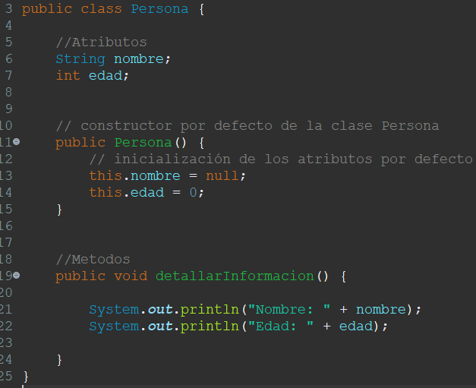
Constructor
por defecto

Slide 41
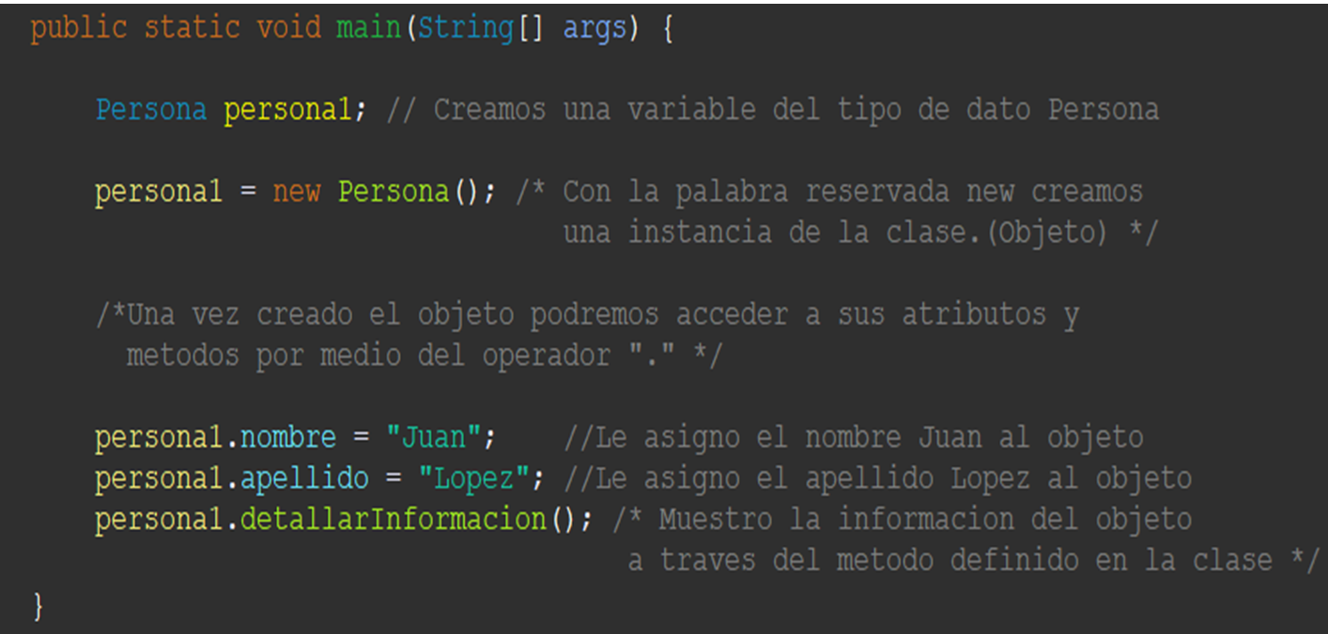
Como crear un objeto / instanciar una clase

Slide 42
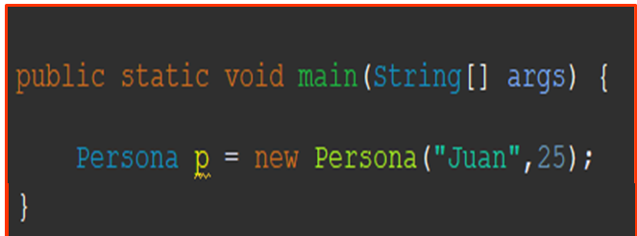
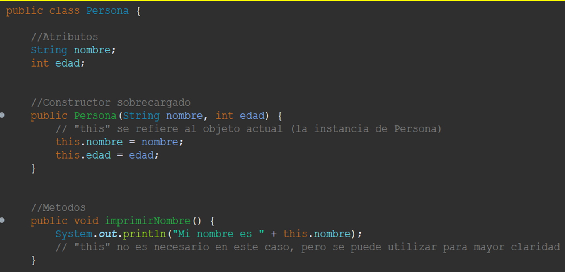
Sobrecarga de constructores
Llamada en el main:

Slide 43
PALABRA THIS
=> "this" es una palabra clave en Java que hace referencia al objeto actual en el que se está ejecutando el método.
=> Se utiliza para distinguir entre variables de instancia (atributos de la clase) y variables locales o parámetros con el mismo nombre.

Slide 44
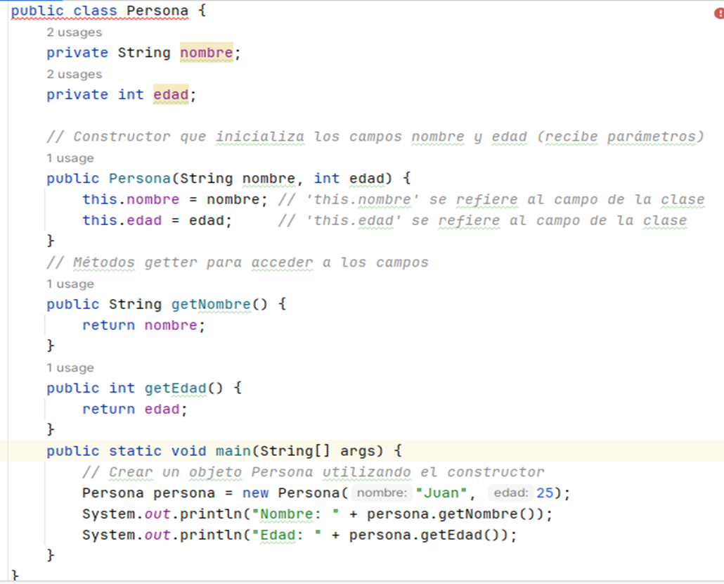
Ejemplo del uso de la palabra reservada “this”
Parámetro “nombre”

Slide 45
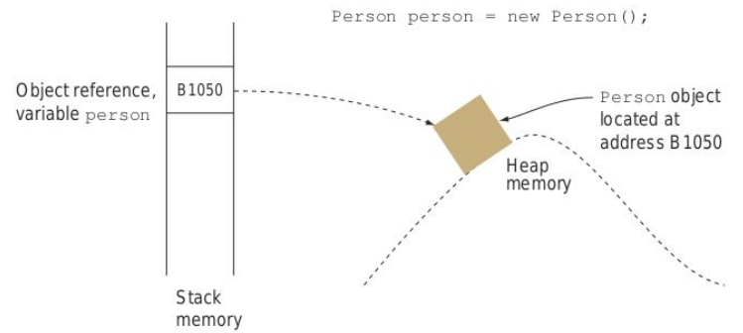
¿Cómo funciona la creación y destrucción de objetos?
Cuando un objeto es instanciado utilizando el operador new, se retorna una dirección de memoria.
La dirección en memoria contiene una referencia a una variable.

Slide 46
¿Y qué es esto de Heap y Stack?
La JVM maneja secciones, como ya habíamos visto que ocurría en lenguaje C:
* Zona de datos → donde se almacenan las instrucciones del programa, las clases con sus métodos y constantes. No se puede modificar en tiempo de ejecución. –
* Stack → El tamaño se define en tiempo de compilación y es estático en tiempo de ejecución. Aquí se almacenan las instancias de los objetos y los datos primitivos (int, float, etc.) –
* Heap → zona de memoria dinámica. Almacena los objetos que se crean.

Slide 47
MODIFICADORES DE ACCESO
- PUBLIC: ofrece la máxima visibilidad: una variable, método o clase será visible desde cualquier clase. Se puede acceder libremente a un miembro público mediante un código definido fuera de su clase
- PRIVATE: cuando un método o un atributo es declarado como private, su uso queda restringido al interior de la misma clase. Se puede acceder a un miembro privado solo por otros métodos definidos por su clase
- PROTECTED: un método o atributo declarado como protected es visible para las clases del mismo paquete y subclases.
- DEFAULT: visibilidad para clases del mismo paquete

Slide 48
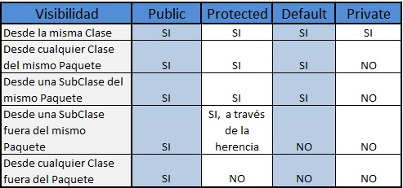
MODIFICADORES DE ACCESO

Slide 49
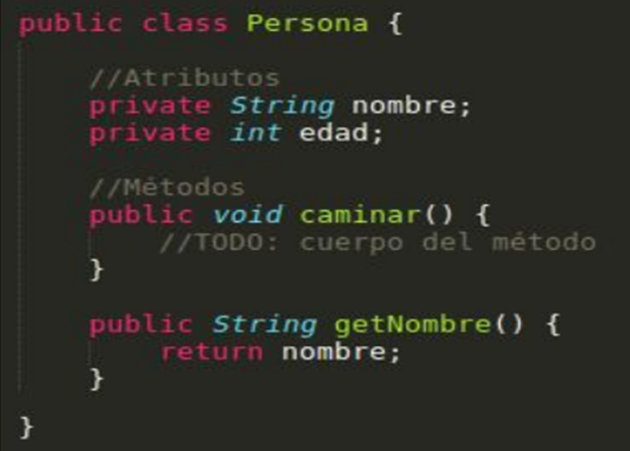
Modificadores de acceso, ejemplo:

Slide 50
JVM - GARBAGE COLLECTOR
- Es un proceso de baja prioridad que se ejecuta dentro de la JVM. Técnica por la cual el ambiente de objetos se encarga de destruir y asignar automáticamente la memoria heap.
- El programador no debe preocuparse por la asignación y liberación de memoria, ya que el entorno la asignará al crear un nuevo objeto y la liberará cuando nadie la esté usando.
- Un objeto podrá ser “limpiado” cuando desde el stack ninguna variable haga referencia al mismo.

Slide 51
¿Y ENTONCES CÓMO ACCEDO A LOS ATRIBUTOS SI ESTÁN CONFIGURADOS COMO PRIVATE???
Esto nos lleva a unos de los pilares de la POO, la “Encapsulación”.
Este concepto consiste en la ocultación del estado o de los datos miembro de un objeto, de forma que sólo es posible modificar los mismos mediante los métodos definidos para dicho objeto.
¡Vamos a utilizar Getters && Setters!

Slide 52
SETTER Y GETTERS
Son métodos de acceso, lo que indica que son siempre declarados públicos,
y nos sirven para dos cosas:
=> SETTERS: Del Inglés Set (establecer), nos sirve para asignar un valor inicial a un atributo, pero de forma explícita.
EL Setter nunca retorna nada, siempre es void, y solo nos permite dar acceso público a ciertos atributos que deseemos el usuario pueda modificar.
=> GETTERS: Del Inglés Get (obtener), nos sirve para obtener (recuperar o acceder) el valor ya asignado a un atributo y utilizarlo para cierto método.

Slide 53
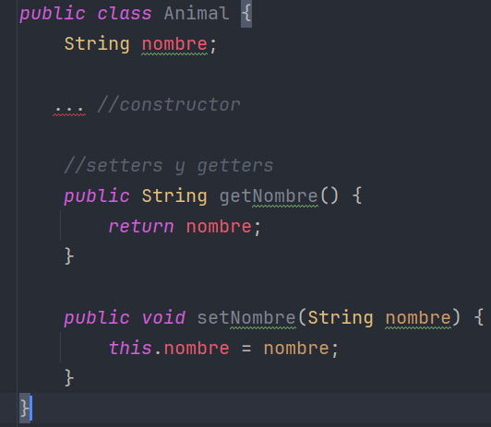
Ejemplo:

Slide 54
CLASE MATH
La clase Math en Java es una clase predefinida que proporciona una amplia gama de funciones matemáticas estáticas. Estas funciones se pueden utilizar para realizar operaciones matemáticas comunes en Java sin tener que escribir el código para realizar esas operaciones.
A continuación veremos algunos de los métodos principales de la Clase Math…

Slide 55
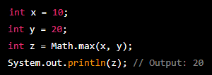
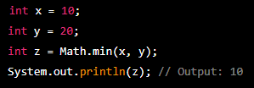
Math.max() : Devuelve el valor más grande de dos números.
Math.min() : Devuelve el valor más pequeño de dos números.

Slide 56
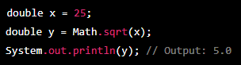
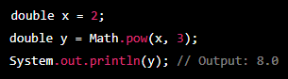
Math.sqrt() : Devuelve la raíz cuadrada de un número.
Math.pow() : Devuelve el resultado de elevar un número a una potencia específica.

Slide 57
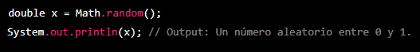
Math.random() : Devuelve un número aleatorio entre 0 y 1.

Slide 58
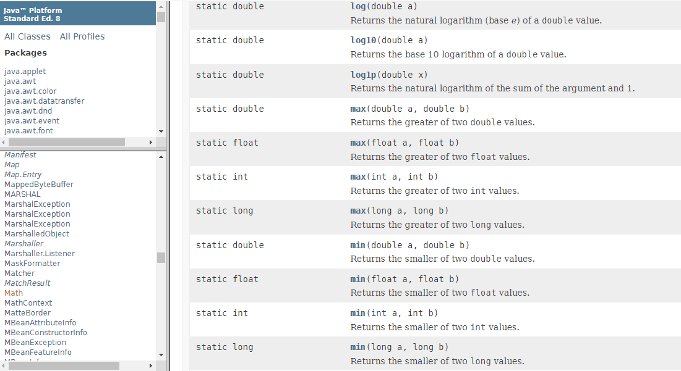
La API de Java (Application Programming Interface) es un conjunto de clases, interfaces y métodos predefinidos que facilita el desarrollo de aplicaciones Java.
Link: https://docs.oracle.com/javase/8/docs/api/
paquetes
métodos
clases

